Slide 1
Builder
wagnervoltz@gmail.com

Slide 2
Builder
Usado para encapsular a construção de um produto e permitir que ele seja construído em etapas
Implementações de produtos podem ser incluídas e removidas, porque o cliente só vê uma interface abstrata

Slide 3
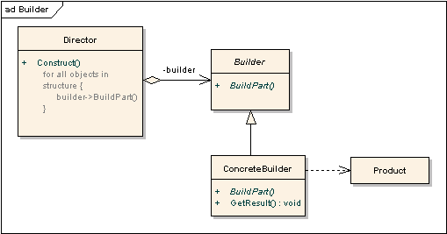
Builder
http://www.go4expert.com/forums/showthread.php?t=5127

Slide 4
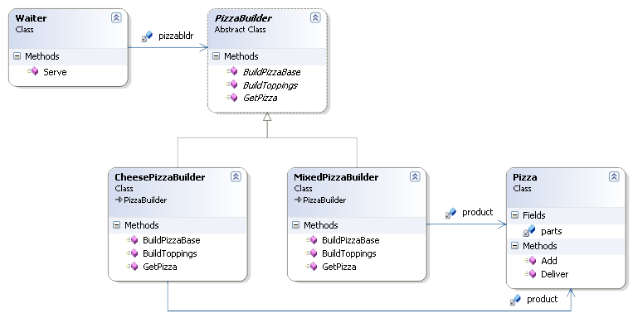
Builder
http://www.go4expert.com/forums/showthread.php?t=5127

Slide 5
Builder
Conseqüências do padrão Builder:
O Builder deixa você variar a representação interna do produto que ele cria. Ele também esconde os detalhes de como o produto é montado.
Cada Builder específico é independente de outros e do resto do programa. Isso melhora a modularidade e faz a adição de outros Builder relativamente simples.
Como cada Builder constrói o produto final passo-a-passo, dependendo dos dados, você tem mais controle sobre o produto final construído.
O padrão Builder é algo como o Abstract Factory, na qual ambos retornam um número de métodos e objetos. A principal diferença é que enquanto o Abstract Factory retorna uma família de classes relacionadas, o Builder constrói um objeto complexo passo-a-passo, dependendo dos dados apresentados a ele.

Slide 6
Exercício 1
O desenvolvimento de software é uma atividade que apresenta dificuldades, ligada ao entendimento do problema. Design Patterns surgiram na busca de soluções para as dificuldades, tornando-se um mecanismo eficiente no compartilhamento de conhecimento entre os desenvolvedores. Gamma propõe um modo de categorização dos DESIGN PATTERNS, definindo famílias de padrões relacionados, descritos a seguir.
I. Abrange a configuração e inicialização de objetos e classes.
II. Lida com as interfaces e a implementação das classes e dos objetos.
III. Lida com as interações dinâmicas entre grupos de classes e objetos.
Essas famílias são denominadas, respectivamente,
a) Structural Patterns, Standard Patterns e Creational Patterns.
b) Behavioral Patterns, Structural Patterns e Standard Patterns.
c) Creational Patterns, Structural Patterns e Behavioral Patterns.
d) Standard Patterns, Creational Patterns e Structural Patte

Slide 7
Exercício 2
Os design patterns
a) são projetos de arquitetura para um domínio específico de aplicação e sempre trazem componentes predefinidos que envolvem código de programação.
b) consistem em conjuntos de classes que um usuário instancia para utilizar seus métodos. Após a chamada ao método, o controle do fluxo da aplicação retorna para o usuário.
c) são de uso exclusivo em processos de desenvolvimento de soluções orientado a objetos, já que os objetos são a mais adequada abstração para o reúso.
d) são aplicações propriamente ditas, normalmente construídas pela integração de diversos frameworks.
e) podem ser modelados utilizando-se a linguagem UML que fornece um meio eficiente de modelar padrões de projeto representando-os como colaborações.

Slide 8
Exercício 3
São padrões de projeto GoF (design patterns), EXCETO:
a) Strategy.
b) Creator.
c) Factory.
d) singleton.

Slide 9
Exercício 4
Em relação aos padrões de projeto de software assinale a alternativa correta.
a) Singleton é um padrão utilizado quando se deseja separar a construção de um objeto complexo de sua representação de modo que o mesmo processo de construção possa criar diferentes representações.
b) Builder é um padrão utilizado quando se deseja especificar os tipos de objetos a serem criados usando uma instância protótipo e criar novos objetos pela cópia desse protótipo.
c) Adapter é um padrão utilizado quando se deseja desacoplar uma abstração de sua implementação, de modo que as duas possam variar independentemente.
d) Factory Method é um padrão utilizado quando se deseja definir uma interface para criar um objeto e deixar as subclasses decidirem que classe instanciar.
X
e) Proxy é um padrão utilizado quando se quer garantir que uma classe tenha somente uma instância e fornecer um ponto global de acesso a mesma.

Slide 10
Exercício 5
Acerca dos padrões de projeto, julgue o próximo item.
Os padrões de projeto podem ser definidos como soluções já testadas para problemas que ocorrem frequentemente durante o projeto de software.
Certo / errado?

Slide 11
Exercício 6
O catálogo de padrões de projeto (design patterns) do GoF contém
a) 20 padrões e está basicamente dividido em duas seções: Structural e Behavioral.
b) 21 padrões e está basicamente dividido em duas seções: Creational e Behavioral.
c) 23 padrões e está basicamente dividido em duas seções: Structural e Behavioral.
d) 23 padrões e está, basicamente, dividido em três seções: Creational, Structural e Behavioral.
e) 24 padrões e está basicamente dividido em três seções: Creational, Spectral e Behavioral.

